Slide 1
DIŞSALLIKLAR

Slide 2


Slide 3
Dışsal ekonomiler (external economies) genel olarak bir ekonomik birimin üretim ve/veya tüketim faaliyeti sonucunda, başka birimlerin fayda ve/veya maliyet fonksiyonlarının olumlu ya da olumsuz yönde etkilenmesi olarak tanımlanabilir.

Slide 4
Pozitif dışsal ekonomiler
Gerek üretimde ve gerekse tüketimde pozitif dışsal ekonomiler söz konusu olduğunda, genellikle ekonomide oluşan sosyal fayda fonksiyonu piyasada oluşan özel fayda fonksiyonundan yüksektir. Dolayısıyla, söz konusu mal için oluşan piyasa fiyatı, üreticiler açısından sosyal optimumu gerektirecek fiyattan düşük, tüketiciler için ise bu fiyattan yüksek olacaktır.
Keynesyen çapan mekanizması bu kavram çerçevesinde değerlendiriniz?

Slide 5

Ar-ge faaliyetleri pozitif bir dışsallık yaratır.

Slide 6
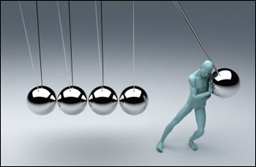

Slide 7
Negatif dışsal ekonomiler
Negatif dışsal ekonomiler söz konusu olduğunda ise, ekonomide oluşan sosyal maliyet fonksiyonu, piyasada oluşan özel maliyet fonksiyonundan yüksektir. Diğer bir deyişle, piyasada fiyatlarla ölçülen maliyetler, ekonominin yüklendiği gerçek maliyetleri yansıtamamaktadır. Bu durumda piyasada oluşacak fiyat, üreticiler açısından sosyal optimumu gerçekleştirecek olan fiyattan yüksek, tüketiciler için ise bu fiyattan düşük olmaktadır.

Slide 8
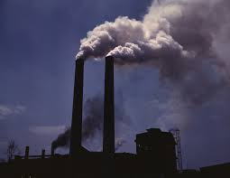

Slide 9
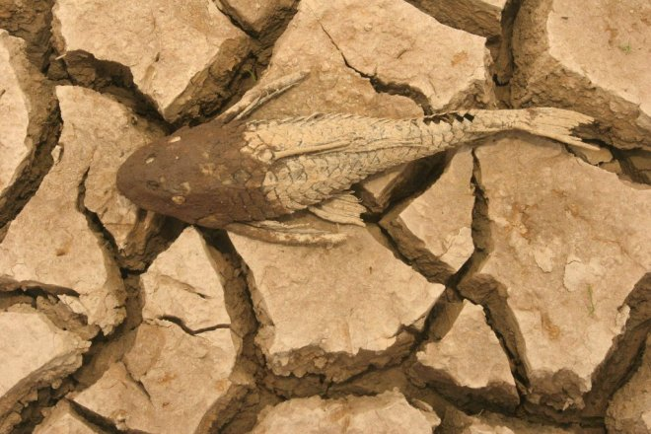

Slide 10
Dışsallık nedeniyle ortaya çıkan dış fayda ya da maliyet, üretilen veya tüketilen malın piyasa fiyatına girmez. Bu durum, etkin kaynak dağılımının gerçekleşmesini engellediğinden, devlet müdahalesini gerekli kılar.

Slide 11
devlet, olumlu/pozitif dışsallıkları arttırmaya buna karşılık olumsuz dışsallıkları ise önlemeye çalışır. Olumlu dışsallığı olan faaliyetler bizzat devlet tarafından üstlenileceği gibi, bu faaliyetleri yürüten özel sektör kuruluşlarına bütçeden sübvansiyon verilerek destek olunabilir.

Slide 12
Dışsallıkların özelliklerine bakıldığında;
1
Dışsallıklar hem üretici hem de tüketiciler tarafından meydana getirilebilir.
2
Ekonomik yapı içerisinde dışsallıkların taraflarını belirlemek mümkündür. Ancak, bu tarafların dışsallıklardan dolayı katlandıkları maliyetler ve sağladıkları faydaları fiyatlandırmak son derece güçtür.
3
Dışsallıklar pozitif veya negatif olabilir.

Slide 13
  Dışsallık örnekleri

Slide 14
Manzarası olan bir binanın önüne başka bir binanın yapılması,
Yüksek sesle müzik dinlemek,
Lisans eğitimi,
Ders esnasında cep telefonu kullanmak,
Bir bölgeye hidroelektirik santrali yapmak,

Slide 15
Üreticiden Üreticiye Olumlu/Olumsuz Dışsallık
Herhangi bir üreticinin üretim faaliyetlerinin başka üreticileri olumlu ya da olumsuz etkilemesiyle ortaya çıkan dışsallıktır.
telefon haberleşmesini kolaylaştırmak için yapılan faaliyetlerin, internet hizmetlerinin maliyetini düşürmesi üreticiden üreticiye pozitif bir dışsallıktır.
Buna karşılık, herhangi bir üretim tesisinin üretim faaliyeti dolayısıyla meydana getirdiği çevre kirliliğinden korunmak için diğer üretici birimlerin korunma önlemleri alması sonucu katlandıkları maliyetler ise negatif dışsallığa örnektir.

Slide 16
Tüketiciden Üreticiye Olumlu/Olumsuz Dışsallık
Bir tüketicinin faaliyeti bir firmayı etkilediği takdirde, ortaya çıkan bu durum, olumlu veya olumsuz bir şekilde gerçekleşebilmektedir.
Tüketicinin memnun kaldığı bir ürün nedeniyle, çevresine olumlu tanıtımda bulunması, internette ürünler hakkında yorumlar.

Slide 17
Tüketiciden Tüketiciye Olumlu/Olumsuz Dışsallık
Bir tüketim biriminin yaptığı tüketim sonucu, bir diğer tüketim biriminin tüketim fonksiyonu olumlu veya olumsuz etkileniyorsa tüketiciden tüketiciye dışsallık söz konusudur.

Slide 18
Tüketim sonucu doğan negatif tüketim dışsallığına örnek: Tatil beldesinde bir gece kulübünün geç saatlere kadar yüksek seste müzik yayını yapması sonucu çevrede bulunan yazlıklarda yaşayan kimselerin rahatsız olması gibi bir sonuç doğurur.

Slide 19
Tüketim sonucu doğan pozitif tüketim dışsallığına örnek: Kendi mesleği ile ilgili teknik bilgiler üzerinde sanal ortamda yoğun çalışmalar yapan ve taramalarda bulunan bir kişinin bulduğu sonuçları, konuyla ilgili diğer siteleri, kişileri belirleyerek kendi web sitesinde kullanıma açması konuyla ilgilenen insanların bu bilgiye daha kolay erişimini sağlayacağından üçüncü kişilere pozitif bir dışsallık sağlayacaktır.

Slide 20
Negatif dışsallık ve çözüm yolları

Slide 21
Bireyin veya ekonomik birimim faaliyetleri sonucunda Dışsallık söz konusu olmadığında pareto optimum gerçekleşir.

Slide 22
Pareto Optimumu:
Toplumdaki üretici, tüketici ve faktör sahiplerinden
birinin durumunu kötüleştirmeden bunlardan bir başkasının durumunu iyileştirmenin olanaklı olmadığı kaynak dağılımı durumu. Başka bir deyişle, toplumdaki bireylerden en az birinin refahını azaltmadan bir diğerinin refahını artırma olanağı yoksa o toplumun refahı optimumdur.

Slide 23
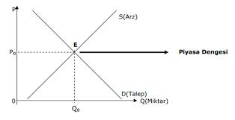
Firma maliyetleri= toplum maliyetleri
Bireyin faydası= toplum faydası

Slide 24
Firma daha fazla üretmeye karar verdiğinde dışsallık söz konusu olur. Bunun bir kısmı negatif dışsallıktır.

Slide 25
Firma maliyetleri < toplum maliyetleri
Refah kaybı
Tüketici kazancı

Slide 26
Çözüm yolu nedir?
Dışsallıkların dışsallığa neden olana yansıtılması, dışsallıkların içselleştirilmesi

Slide 27
Dışsallığa karşı tepkileri, özel ve kamu tepkileri başlıklarında toplanabilir.
Kamu tepkileri; vergiler, sübvansiyonlar ve yasal düzenlemeler.
Özel tepkiler; birleşmeler yoluyla dışsallığı içselleştirmek (zarar gören ve faydalanan tarafın aynı olması), toplumsal sözleşmeler, pazarlık ve kuramıdır.

Slide 28
Dışsallıkların ortadan kaldırılması için alınacak kamusal önlemlerin başında vergiler gelmektedir. Düzenleme amacına yönelik vergiler, kaynak dağılımında etkinliğin sağlanması için kullanılan vergiler olup, özellikle negatif dışsallıklarda kullanılırlar.
Dışsallık yaratan mallar üzerine vergi konulması fikri ilk olarak A.J. Pigou tarafından öne sürülmüştür.
"Pigou türü vergiler" olarak da bilinen bu vergileri daha sonra C. Plott "düzenleyici vergiler" kavramı olarak ele almış ve negatif dışsallık yaratan ürünler üzerinde düzenleyici vergilerin etkilerini incelemiştir.

Slide 29
Olumlu dışsallıkların varlığı durumunda, bu olumlu dışsallıkları yayan mal ve hizmetlerin toplum için gerekli düzeyin altında üretilmesinin önüne geçmek için, yine devletin müdahalesi gereklidir. Olumlu dışsallığın yaygın olduğu durumlarda devlet müdahalesi genellikle sübvansiyon şeklinde olmaktadır.

Slide 30
Pigou türü vergiler
Pigou’ya göre, dışsallıkların kaynağı marjinal özel hasıla ile marjinal sosyal hasıla arasındaki farklılıktır.
Bu farklılıklara göre de, pozitif ya da negatif dışsallık ortaya çıkmaktadır.
Marjinal özel hasılanın marjinal sosyal hasıladan büyük olması durumunda, optimuma göre daha fazla üretim (negatif dışsallık),
tersi durumunda ise optimuma göre daha az üretim (pozitif dışsallık) yapılmaktadır. Marjinal özel hasıla ile marjinal sosyal hasılanın eşitlenmesi için de devlet müdahale etmelidir.

Slide 31
Pigou vergi çözümü

Slide 32
Pareto etkin
Sosyal maliyet Vergi
Firma etkinliği
Aşırı üretim

Slide 33
Pareto etkin
Firma dengesi
sübvansiyon

Slide 34
DIŞSALLIKLARA KARŞI PİYASA ÇÖZÜMÜ – COASE TEOREMİ
Dışsallıklar meydana geldiğinde, tarafların mevcut dışsallığı içselleştirmek ve etkinliği sağlamak üzere bir araya gelip bazı düzenlemeler yapması konusundaki önerme, Coase teorisi olarak anılır.
Ronald Coase, 1960 yılında yayınladığı makalesinde, piyasa işlemlerinin etkinlikten uzaklaşması halinde, karar birimlerinin aralarında bir pazarlık süreci oluşturarak etkinlik koşullarını yeniden sağlayabileceklerini ve bunun için de mülkiyet haklarının tesis edilmesi gerektiğini; böylece dışsallıklar için de bir piyasa oluşturularak onların piyasa başarısızlığı olmaktan uzaklaştırılabileceğini ifade etmiştir.

Slide 35
PAZARLANABİLİR KİRLETME HAKLARI (PERMİLER)
Negatif dışsallıkları azaltmada uygulanan çözümlerden bir tanesi de, devletin işletmelere belirli miktarda kirlilik yayma hakkı veren permiler dağıtması ve bu permilerin piyasada alınıp satılarak kirlilik yaratan emisyonların kontrol altında tutulmasıdır.
Bu sistemde emisyonlarını kısan bir firma emisyon yayma hakkını daha fazla üretim yapmak (kirletici emisyonlarını arttırmak) isteyen başka bir firmaya satabilmektedir. Böylece; hakların piyasa fiyatı üretimi azaltmanın marjinal maliyetinden yüksek olduğu sürece firmalar emisyon yayma haklarını satacaklardır.
Bu sistemin vergiler ya da cezalardan üstün tarafı üretim sonucunda oluşacak kirlilik konusunda belirsizlik olmaması, devletin ne kadar kirlilik yaratılacağına baştan kendisinin karar vermesidir. Ancak; bu hakların firmalar arasında nasıl dağıtılacağı konusunda zorluklar mevcuttur.

Slide 36
Pareto Optimumu:
Toplumdaki üretici, tüketici ve faktör sahiplerinden birinin durumunu kötüleştirmeden bunlardan bir başkasının durumunu iyileştirmenin olanaklı olmadığı kaynak dağılımı durumu. Başka bir deyişle, toplumdaki bireylerden en az birinin refahını azaltmadan bir diğerinin refahını artırma olanağı yoksa o toplumun refahı optimumdur.

